Slide 1

MÔN HỌC
PHẦN MỀM MÃ NGUỒN MỞ
ĐỀ TÀI : Tìm hiểu về framework Expressjs của Nodejs, ứng dụng xây dựng
website “Quản lý bán hàng quần áo”
Giảng viên HD : Thạc sĩ Nguyễn Thái Cường
Khóa : K13
Mã học phần : 202110503149003
Sinh viên : Đỗ Viết Nam – 2018601815
Lê Văn Thành – 2018601811
Ngô Phương Tân – 2018601059
Nguyễn Đức Việt – 2018601977
Phạm Quốc Vương - 2018601102

Slide 2
BỐ CỤC
Phần I : Tìm hiểu về Expressjs
Giới thiệu về Expressjs
Đặc điểm của Expressjs
Tại sao bạn nên sử dụng Express.js?
Các tính năng của Express.js
Ưu nhược điểm của Express.js
Ứng dụng của Express.js
Phần II : Ứng dụng Expressjs
Phân tích thiết kế hệ thống xây dựng website
Nguyên mẫu giao diện website

Slide 3
Phần I: tìm hiểu về Expressjs
Giới thiệu về Expressjs
Expressjs là một framework được xây dựng trên nền tảng của Nodejs. Nó cung cấp các tính năng mạnh mẽ để phát triển web hoặc mobile. Expressjs hỗ trợ các method HTTP và midleware tạo ra API vô cùng mạnh mẽ và dễ sử dụng.
Về các package hỗ trợ: Expressjs có vô số các package hỗ trợ nên các bạn không phải lo lắng khi làm việc với Framework này.
Về performance: Express cung cấp thêm về các tính năng (feature) để dev lập trình tốt hơn. Chứ không làm giảm tốc độ của NodeJS.
Và hơn hết, các framework nổi tiếng của Nodejs hiện nay đều sử dụng Expressjs như một core function, chẳng hạn như: SailsJs, MEAN, ...
Notes:
NodeJS là một mã nguồn mở, đa nền tảng, chạy trên môi trường JavaSript, được xây dựng trên V8 JavaScript engine của Chrome - V8 thực thi mã JavaScript bên ngoài trình duyệt. Nó được tạo ra vào năm 2009 đi kèm với một lợi thế chính - NodeJS cho phép thực hiện lập trình bất đồng bộ.
Ở chế độ đồng bộ thực thi từng dòng và tiến hành thực thi dòng tiếp theo khi dòng hiện tại đã thực thi xong.
Khi bất đồng bộ thực thi tất cả dòng code cùng một lúc.
NodeJS là một nền tảng được xây dựng trên JavaScript runtime của Chrome với mục đích xây dựng các ứng dụng mạng nhanh chóng và có thể mở rộng được một cách dễ dàng hơn. NodeJS sử dụng mô hình I/O lập trình theo sự kiện, non-blocking, do đó nodeJS khá gọn nhẹ và hiệu quả - công cụ hoàn hảo cho các ứng dụng chuyên sâu về dữ liệu theo thời gian thực chạy trên các thiết bị phân tán.
NodeJS là môi trường runtime mã nguồn mở đa nền tảng, được sử dụng để phát triển các ứng dụng mạng và ứng dụng server-side. Các ứng dụng NodeJS được viết bằng JavaScript và có thể chạy trong NodeJS runtime trên OS X, Microsoft Windows và Linux.
NodeJS cũng cung cấp một thư viện bao gồm rất nhiều các module JavaScript khác nhau nhằm đơn giản hóa việc phát triển các ứng dụng web, qua đó giảm thiểu tình trạng sử dụng quá nhiều Node.js.

Slide 4
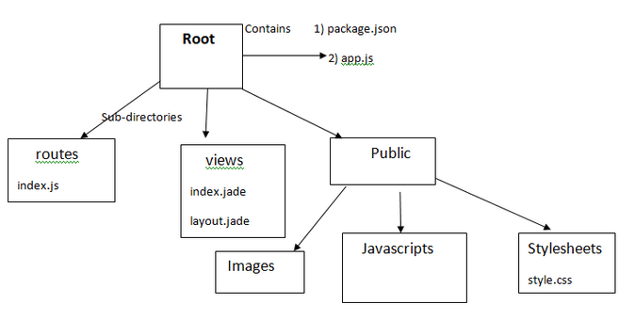
Cấu trúc của Expressjs
Notes:
app.js chứa các thông tin về cấu hình, khai báo, các định nghĩa,... để ứng dụng của chúng ta chạy ok.
package.json chứa các package cho ứng dụng chạy. Nếu bạn nào làm với PHP hoặc RoR rồi thì file này có chức năng tương tự như composer.json hoặc Gemfile
Folder routes: chứa các route có trong ứng dụng
Folder view: chứa view/template cho ứng dụng
Folder public chứa các file css, js, images,...cho ứng dụng

Slide 5
Phần I : tìm hiểu về Expressjs
2. Tại sao bạn nên sử dụng Express.js?
Sự phổ biến của JavaScript.
Thực tế chúng ta có thể thấy Express.js hỗ trợ JavaScript. Mà JavaScript lại là một ngôn ngữ được sử dụng rộng rãi, rất dễ học và cũng được hỗ trợ ở mọi nơi. Do đó, nếu bạn đã biết JavaScript thì việc lập trình bằng Express.js sẽ thực sự dễ dàng.
Ngay cả những người mới bắt đầu tham gia vào lĩnh vực phát triển ứng dụng web cũng có thể sử dụng Express.js vì nó hỗ trợ JavaScript. Javascript rất dễ học đối với bất kỳ ai ngay cả khi họ không có bất kỳ kiến ​​thức nào về bất kỳ ngôn ngữ nào khác. Vì vậy, Express.js cho phép các tài năng trẻ tham gia vào lĩnh vực phát triển ứng dụng web và đạt được thành công.

Slide 6
Phần I : tìm hiểu về Expressjs
2. Tại sao bạn nên sử dụng Express.js?
Express.js hỗ trợ xây dựng web nhanh chóng
Tài sản quý giá nhất trong bất kỳ doanh nghiệp nào là thời gian. Hơn hết, nhiều lập trình viên có áp lực phải xây dựng các ứng dụng web hiệu quả trong một khoảng thời gian ngắn. Nhưng việc viết mã ứng dụng web và kiểm tra chúng đòi hỏi thời gian. Đây là nơi Express.js trở thành cứu cánh cho các lập trình viên.
Express.js có thể giảm một nửa thời gian viết mã mà vẫn giúp chúng tôi xây dựng các ứng dụng web hiệu quả. Nó không chỉ giảm thời gian mà còn giảm nỗ lực cần thiết để xây dựng các ứng dụng web với sự trợ giúp của các tính năng khác nhau của nó.
Express.js cung cấp một định tuyến đơn giản cho các yêu cầu của khách hàng. Nó cũng cung cấp một phần mềm trung gian chịu trách nhiệm đưa ra quyết định để đưa ra các phản hồi chính xác cho các yêu cầu của khách hàng
Express.js giúp công việc này đơn giản, linh hoạt, hiệu quả, tối giản cùng với khả năng mở rộng cho các lập trình viên. Nó cũng có lợi thế về hiệu suất mạnh mẽ vì nó là một framework của Node.js.

Slide 7
Phần I : tìm hiểu về Expressjs
2. Tại sao bạn nên sử dụng Express.js?
Express.js là miễn phí
Một điều rất đáng quan tâm của của bất kỳ doanh nghiệp nào là tiền. Điều quan trọng là sử dụng tiền một cách hiệu quả để tối đa hóa lợi nhuận. Vì Express.js là một ứng dụng web miễn phí và mã nguồn mở cung cấp nhiều tính năng tuyệt vời, không có lý do gì để không sử dụng nó.
Hiệu suất mạnh mẽ của Node.js và sự viết mã dễ dàng bằng Express.js là những tính năng phổ biến nhất được các nhà phát triển ứng dụng web yêu thích. Vì Express.js được viết bằng Javascript nên bạn có thể xây dựng các trang web, ứng dụng web hoặc thậm chí ứng dụng di động bằng cách sử dụng nó.

Slide 8
Phần I : tìm hiểu về Expressjs
3. Các tính năng của expressjs là gì?
Phát triển máy chủ nhanh chóng
Express.js cung cấp nhiều tính năng thường được sử dụng của Node.js dưới dạng các hàm có thể dễ dàng sử dụng ở bất kỳ đâu trong chương trình. Điều này loại bỏ nhu cầu viết mã trong vài giờ và do đó tiết kiệm thời gian.
Phần mềm trung gian – Middleware
Middleware – là một phần của chương trình có quyền truy cập vào cơ sở dữ liệu, yêu cầu của khách hàng và các phần mềm trung gian khác. Nó chịu trách nhiệm chính cho việc tổ chức có hệ thống các chức năng khác nhau của Express.js.
Định tuyến – Routing
Express.js cung cấp cơ chế định tuyến nâng cao giúp duy trì trạng thái của trang web với sự trợ giúp của URL của chúng.

Slide 9
Phần I : tìm hiểu về Expressjs
3. Các tính năng của expressjs là gì?
Tạo mẫu – Templating
Expressjs cung cấp các công cụ tạo khuôn mẫu cho phép các nhà phát triển xây dựng nội dung động trên các trang web bằng cách xây dựng các mẫu HTML ở phía máy chủ.
Gỡ lỗi – Debugging
Gỡ lỗi là rất quan trọng để phát triển thành công các ứng dụng web. ExpressJS giúp việc gỡ lỗi trở nên dễ dàng hơn bằng cách cung cấp cơ chế gỡ lỗi có khả năng xác định chính xác phần ứng dụng web có lỗi.

Slide 10
Phần I: tìm hiểu về Expressjs
Ưu nhược điểm của Expressjs
Ưu điểm của Expressjs
Rất dễ học, chỉ cần bạn biết JavaScript, bạn sẽ không cần phải học một ngôn ngữ mới để học ExpressJS
Giúp cho việc phát triển back-end dễ dàng hơn nhiều khi sử dụng ExpressJS
Mã JavaScript được diễn giải thông qua Google V8 JavaScript Engine của Node.js. Do đó, mã sẽ được thực hiện một cách nhanh chóng và dễ dàng.
ExpressJS rất đơn giản để tùy chỉnh và sử dụng theo nhu cầu.
Cung cấp một module phần mềm trung gian linh hoạt và rất hữu ích để thực hiện các tác vụ bổ sung theo phản hồi và yêu cầu.
Hỗ trợ phát triển ứng dụng theo mô hình MVC, đây là mô hình phổ biến cho việc lập trình web hiện nay.

Slide 11
Phần I: tìm hiểu về Expressjs
Ưu nhược điểm của Expressjs
Nhược điểm của Expressjs
Nó không cố chấp về cách nó được ưu tiên triển khai trong ứng dụng của bạn và sẽ không nhúng tay vào việc chỉ cho bạn cách cấu trúc một ứng dụng Express hiệu quả. Một người mới bắt đầu sẽ không biết cách tối ưu để cấu trúc mã máy chủ của họ và có thể dễ dàng viết mã làm chậm API REST của họ một cách không cần thiết, hoặc tệ hơn: để lộ các lỗ hổng mà những kẻ độc hại truy cập có thể tận dụng. Một vài nỗ lực đầu tiên của tôi khi viết ứng dụng Express đã dẫn đến mã spaghetti rất lộn xộn, khó theo dõi

Slide 12
Phần I: tìm hiểu về Expressjs
Ưu nhược điểm của Expressjs
Nhược điểm của Expressjs
Nó không được bảo mật cao, như vừa đề cập ở trên. Nhưng hơn thế nữa, Express cũng không chỉ định cách thức triển khai bảo mật - điều đó hoàn toàn phụ thuộc vào ứng dụng của bạn. Có thể cho rằng đó không phải là một trò lừa đảo vì Express về cơ bản chỉ là một thư viện và có thể được sử dụng theo bất kỳ cách nào khác nhau và tùy thuộc vào nhà phát triển trong tình huống cụ thể của họ mức độ bảo mật mà họ yêu cầu.

Slide 13
Phần I: tìm hiểu về Express.js
Ứng dụng của Express.js
- IBM
- PayPal
- GoDaddy
- …….

Slide 14
Kết luận
Lợi ích của framework luôn là giúp code dễ dàng hơn, cải thiện được chất lượng hiệu suất của ứng dụng.
Framework Express đã đáp ứng được hết những điều người developer cần để có thể phát triển, mở rộng ứng dụng.

Slide 15
Phần II : Ứng dụng Expressjs
1.Phân tích thiết kế hệ thống Website
Đặc tả bài toán: Bán quần áo online
Chức năng cơ bản của website :
Xem sản phẩm, sản phẩm yêu thích
Tìm kiếm sản phẩm, giỏ hàng
Đăng kí đăng nhập tài khoản, đặt hàng online
Quản lý website

Slide 16
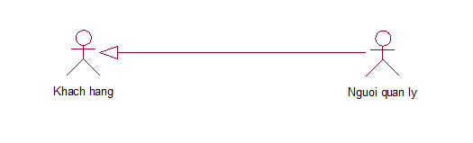
Phần II : Ứng dụng Expressjs
Các tác nhân :
Quản lý
Khách hàng

Slide 17
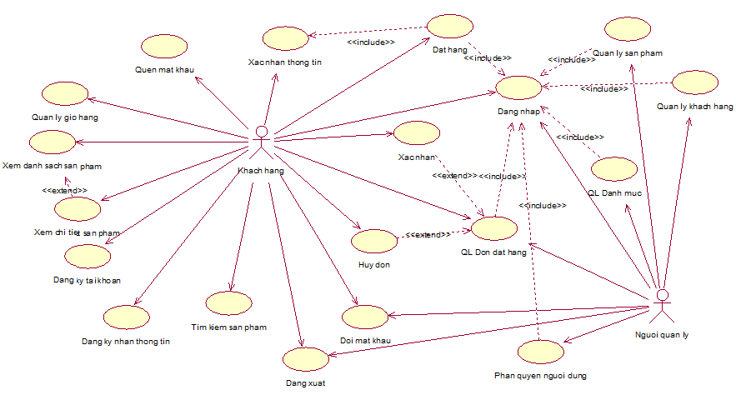
Biểu đồ Use Case tổng quát :

Slide 18
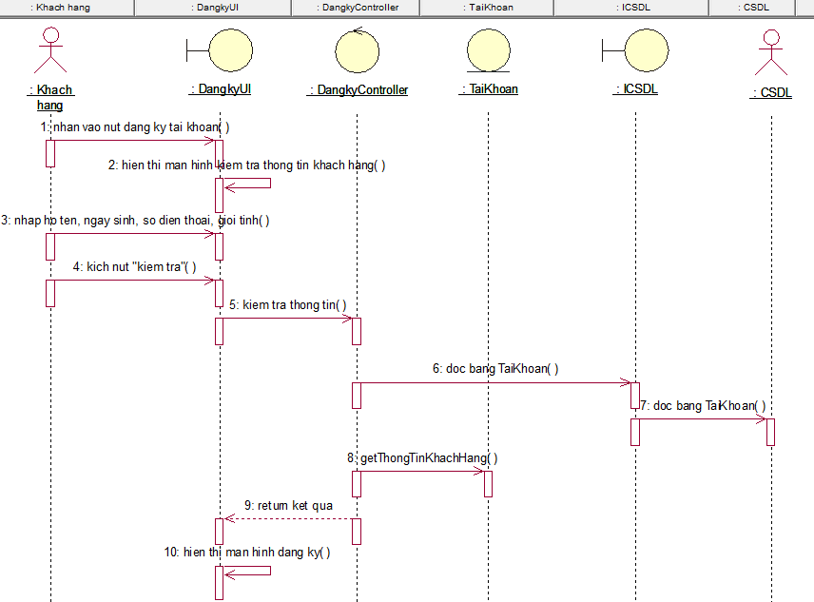
1.1 Mô hình phân tích
Đăng ký tài khoản
- Biểu đồ trình tự

Slide 19
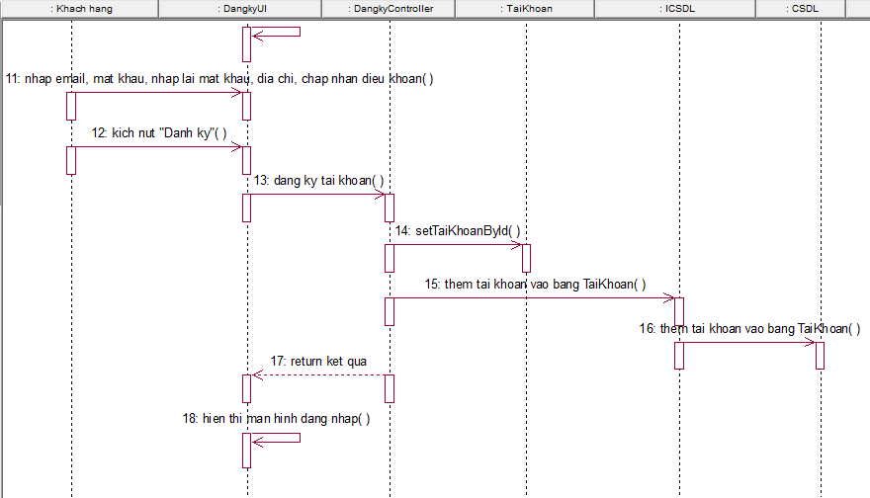
1.1 Mô hình phân tích
Đăng ký tài khoản
- Biểu đồ trình tự

Slide 20
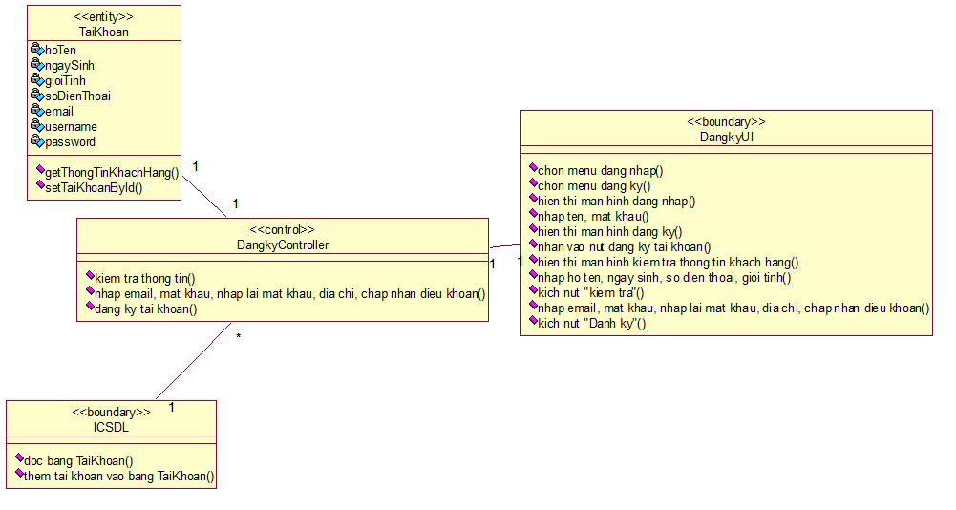
1.1 Mô hình phân tích
Đăng ký tài khoản
- Biểu đồ lớp phân tích

Slide 21
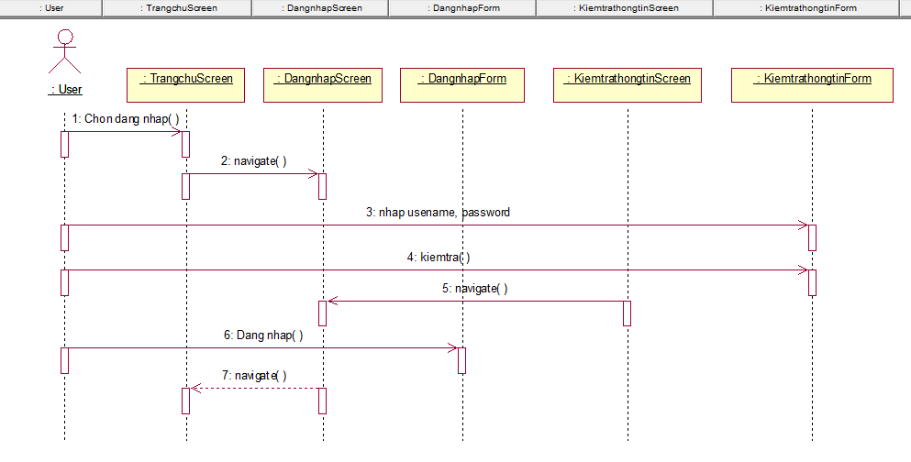
1.1 Mô hình phân tích
Đăng nhập tài khoản
- Biểu đồ trình tự

Slide 22
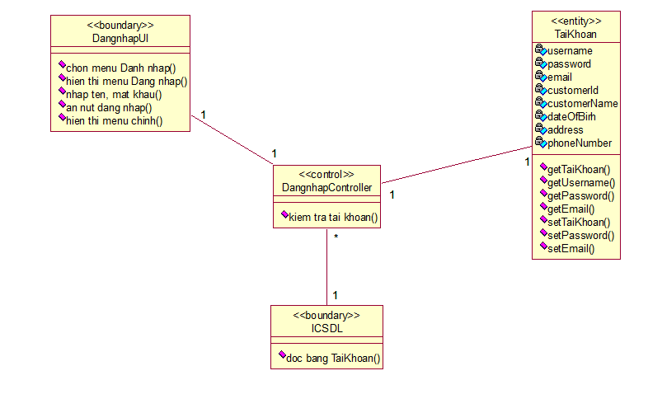
1.1 Mô hình phân tích
Đăng nhập tài khoản
- Biểu đồ lớp phân tích

Slide 23
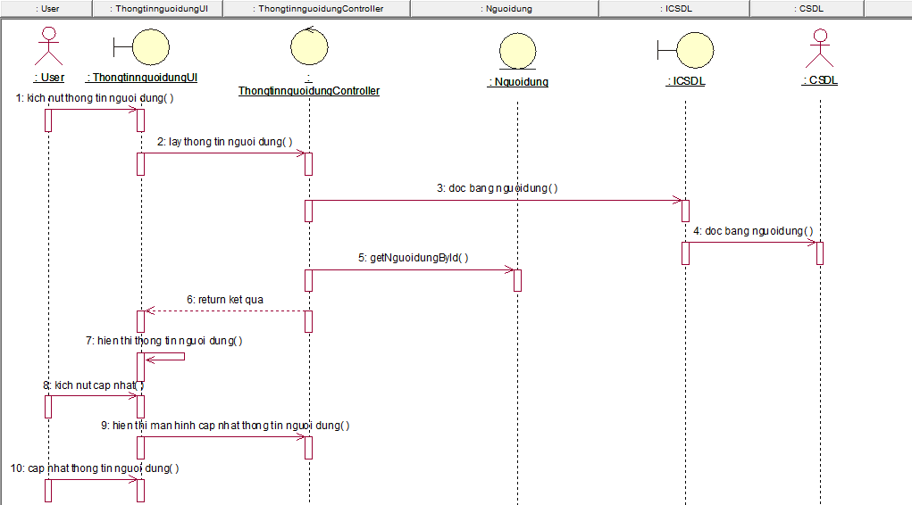
1.1 Mô hình phân tích
Thông tin người dùng
- Biểu đồ trình tự

Slide 24
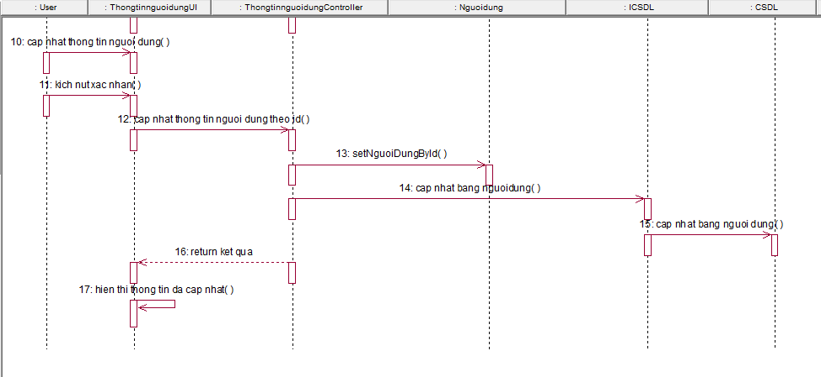
1.1 Mô hình phân tích
Thông tin người dùng
- Biểu đồ trình tự

Slide 25
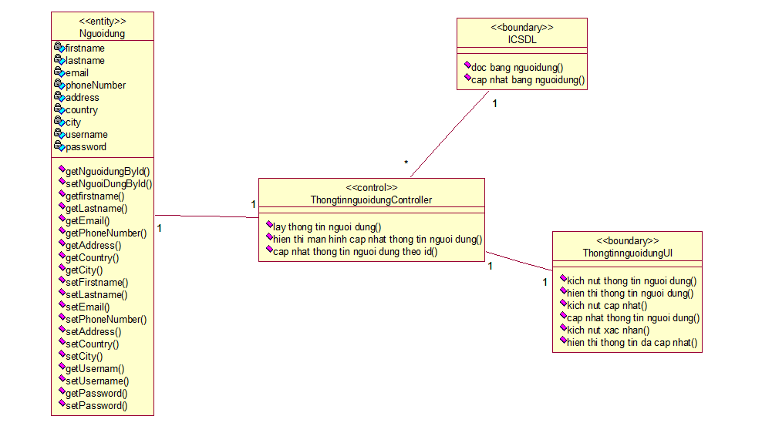
1.1 Mô hình phân tích
Thông tin người dùng
- Biểu đồ lớp phân tích

Slide 26
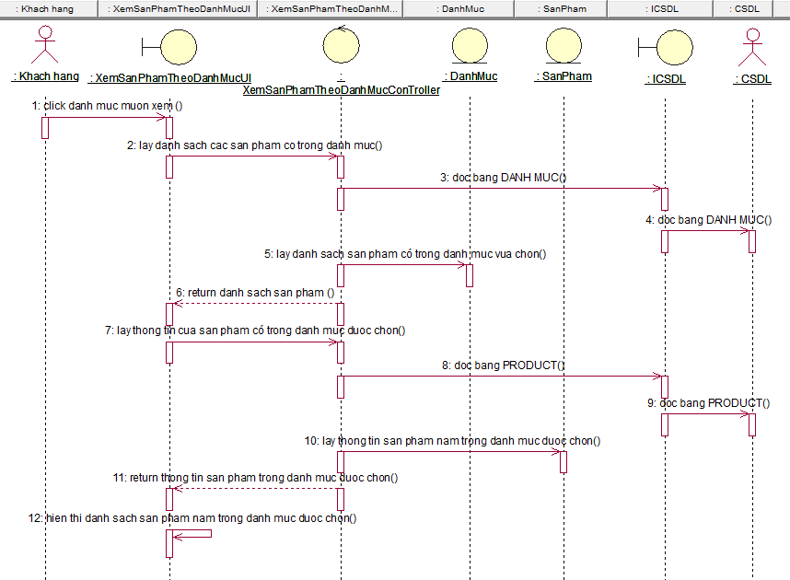
1.1 Mô hình phân tích
Xem sản phẩm theo danh mục
- Biểu đồ trình tự

Slide 27
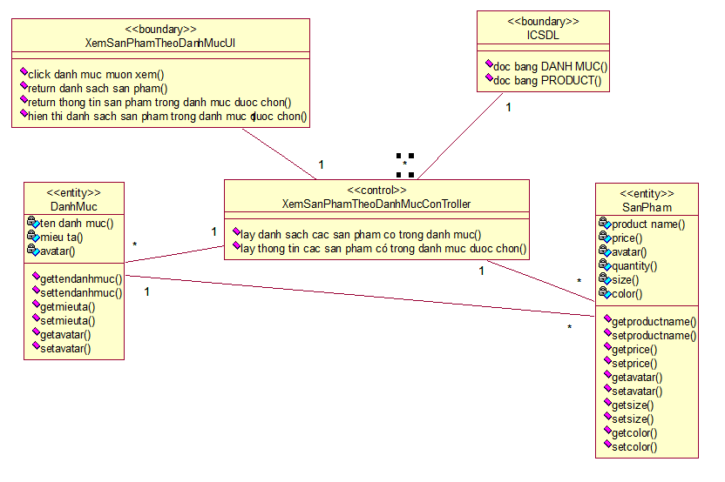
1.1 Mô hình phân tích
Xem sản phẩm theo danh mục
- Biểu đồ lớp phân tích

Slide 28
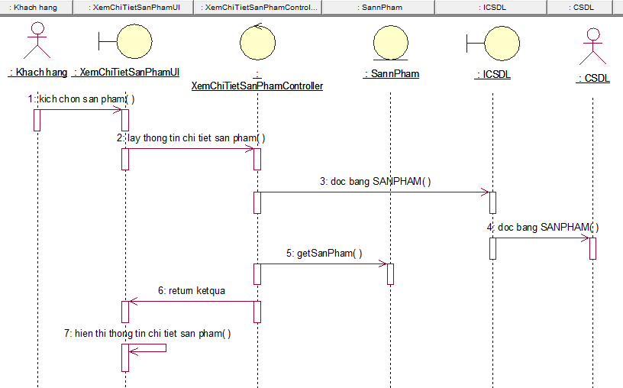
1.1 Mô hình phân tích
Xem chi tiết sản phẩm
- Biểu đồ trình tự

Slide 29
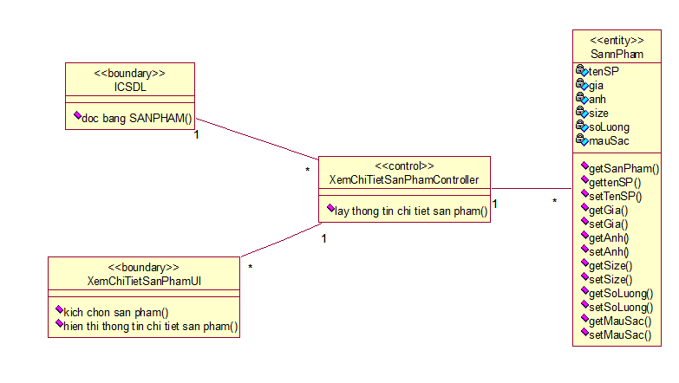
1.1 Mô hình phân tích
Xem chi tiết sản phẩm
- Biểu đồ lớp phân tích

Slide 30
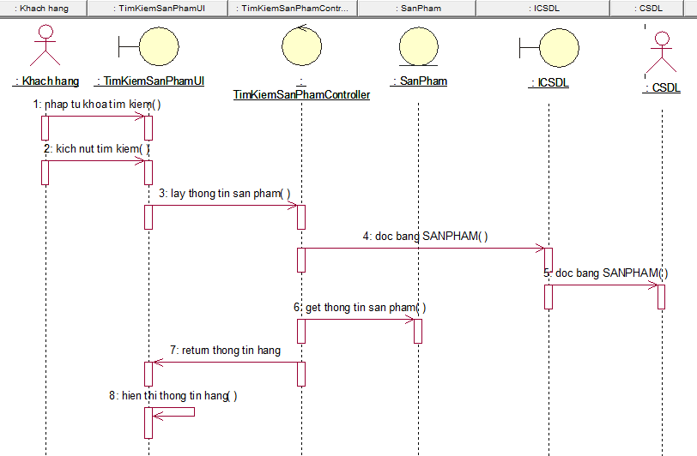
1.1 Mô hình phân tích
Tìm kiếm sản phẩm
- Biểu đồ trình tự

Slide 31
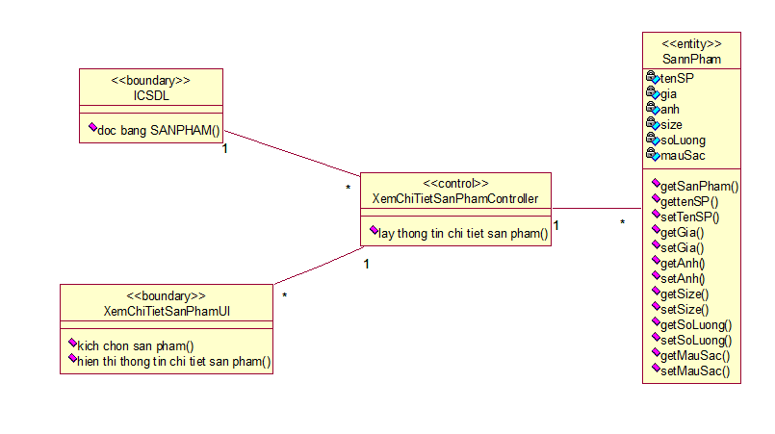
1.1 Mô hình phân tích
Tìm kiếm sản phẩm
- Biểu đồ lớp phân tích

Slide 32
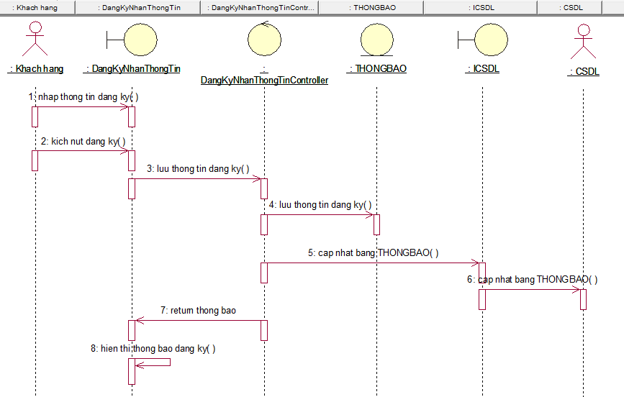
1.1 Mô hình phân tích
Đăng kí nhận thông tin
- Biểu đồ trình tự

Slide 33
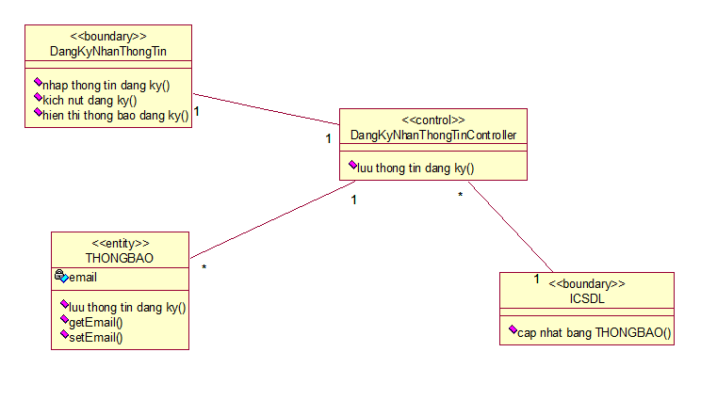
1.1 Mô hình phân tích
Đăng kí nhận thông tin
- Biểu đồ lớp phân tích

Slide 34
1.1 Mô hình phân tích
Đăng kí nhận thông tin
- Biểu đồ trình tự

Slide 35
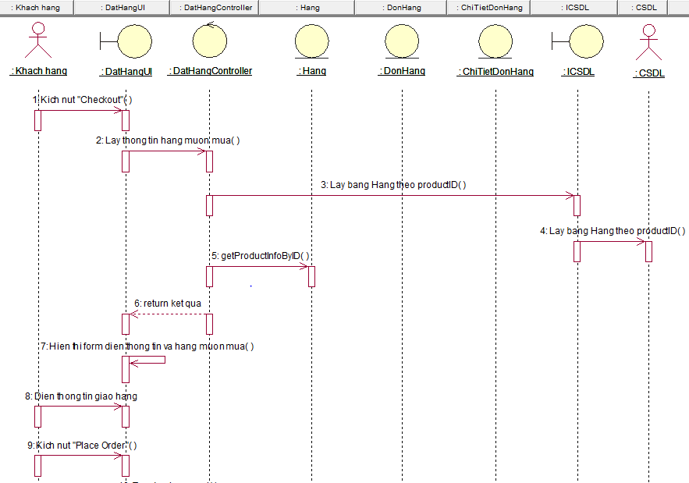
1.1 Mô hình phân tích
Đặt hàng
- Biểu đồ trình tự

Slide 36
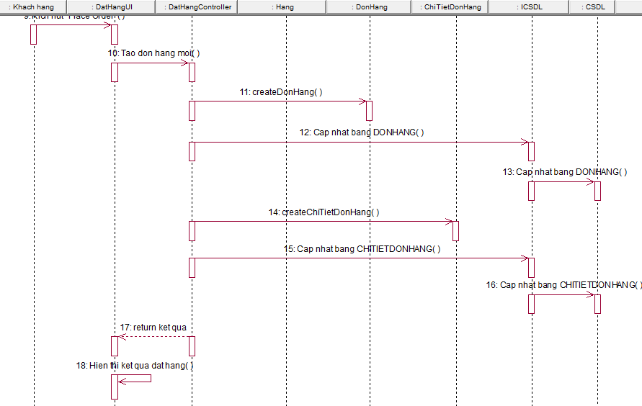
1.1 Mô hình phân tích
Đặt hàng
- Biểu đồ trình tự

Slide 37
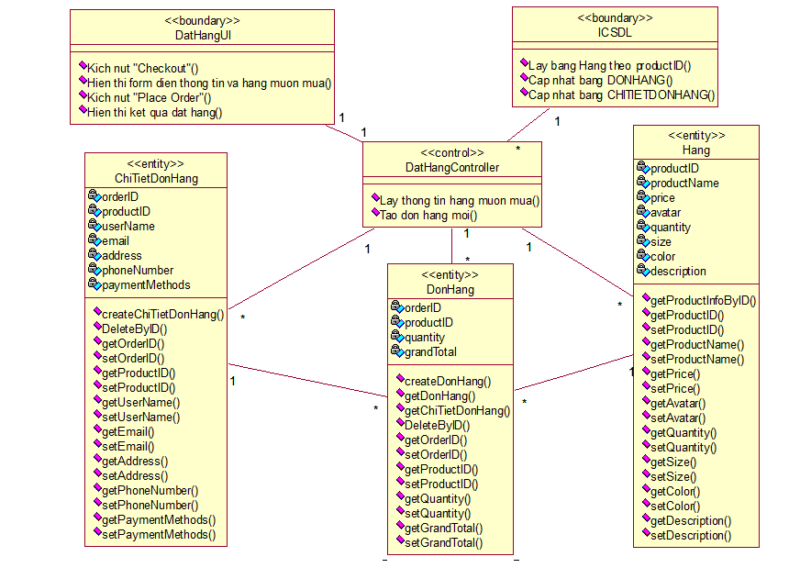
1.1 Mô hình phân tích
Đặt hàng
- Biểu đồ lớp phân tích

Slide 38
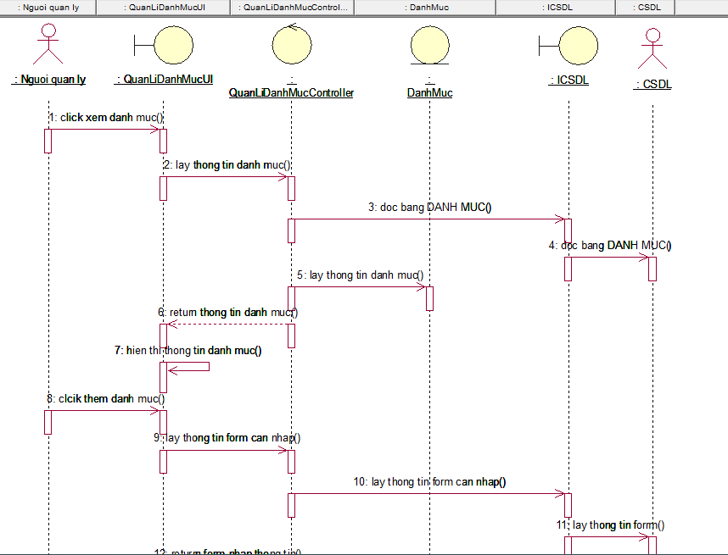
1.1 Mô hình phân tích
Quản lí danh mục
- Biểu đồ trình tự

Slide 39
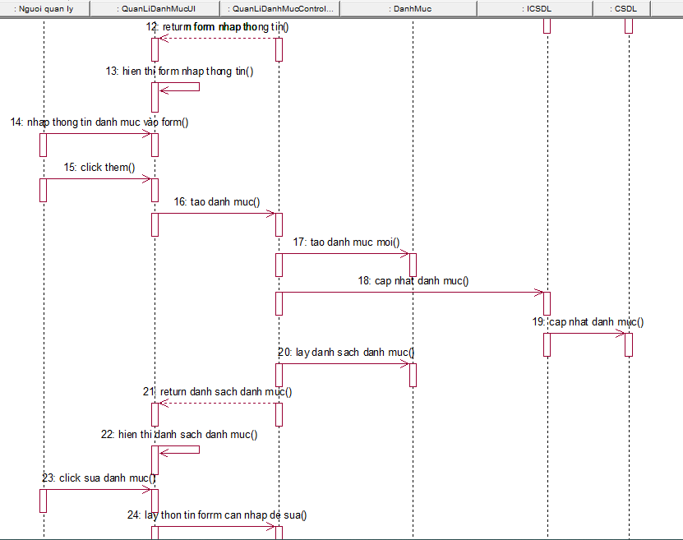
1.1 Mô hình phân tích
Quản lí danh mục
- Biểu đồ trình tự

Slide 40
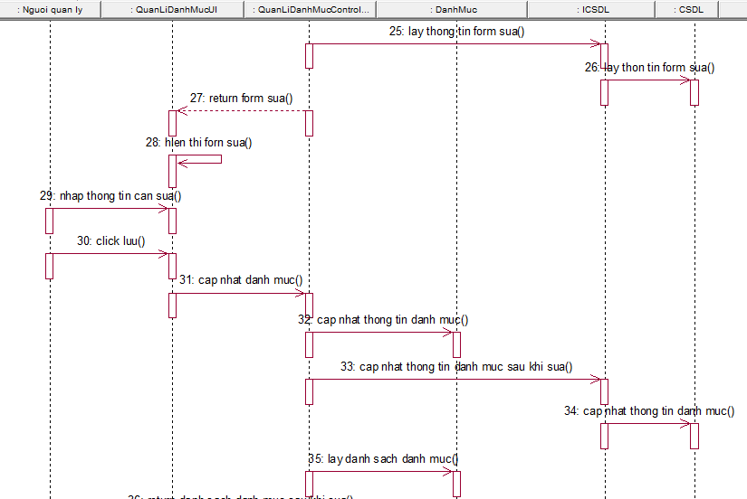
1.1 Mô hình phân tích
Quản lí danh mục
- Biểu đồ trình tự

Slide 41
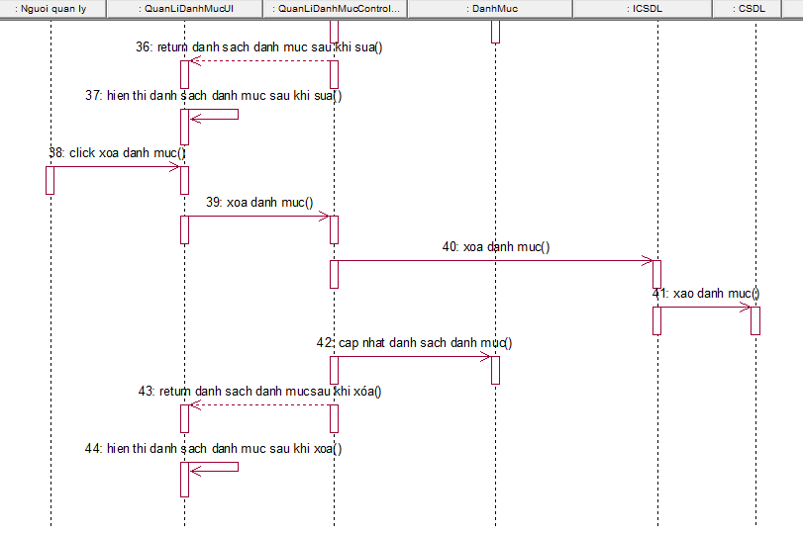
1.1 Mô hình phân tích
Quản lí danh mục
- Biểu đồ trình tự

Slide 42
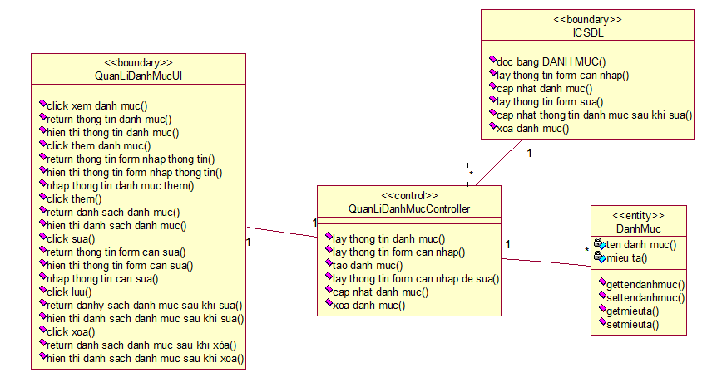
1.1 Mô hình phân tích
Quản lí danh mục
- Biểu đồ lớp phân tích

Slide 43
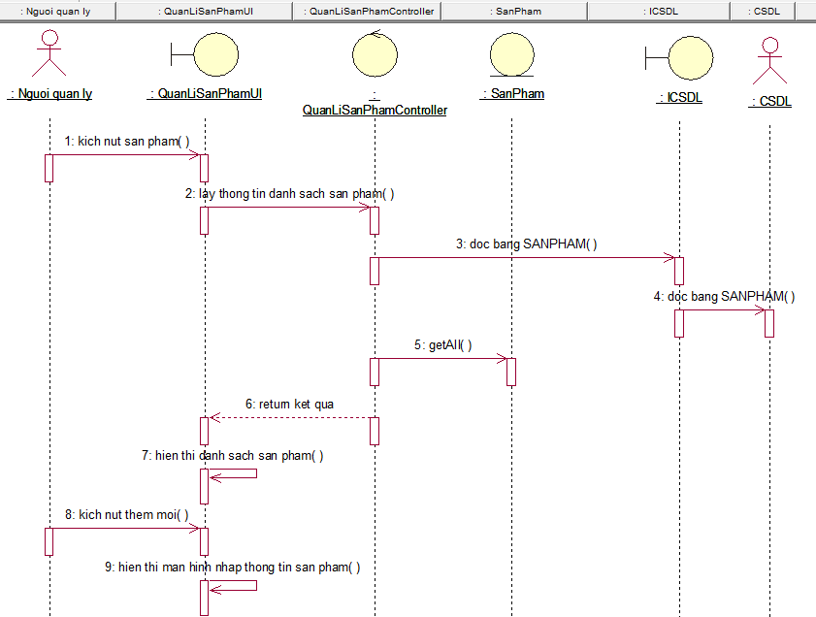
1.1 Mô hình phân tích
Quản lí sản phẩm
- Biểu đồ trình tự

Slide 44
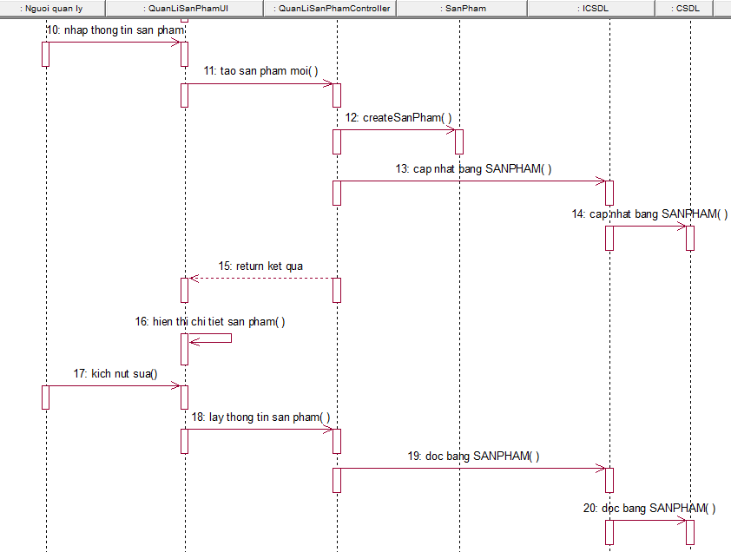
1.1 Mô hình phân tích
Quản lí sản phẩm
- Biểu đồ trình tự

Slide 45
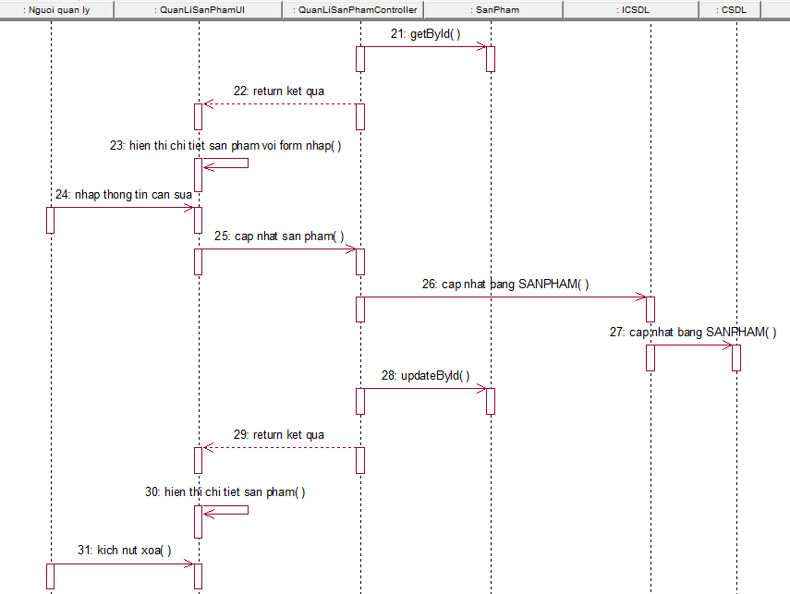
1.1 Mô hình phân tích
Quản lí sản phẩm
- Biểu đồ trình tự

Slide 46
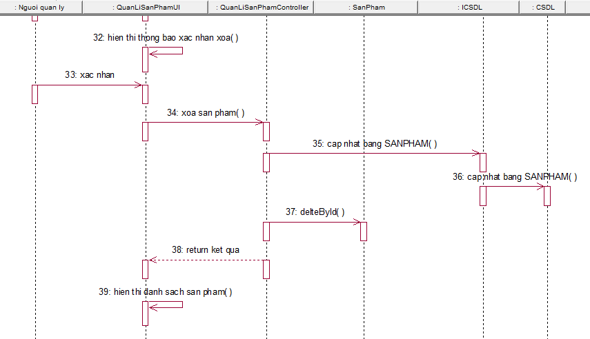
1.1 Mô hình phân tích
Quản lí sản phẩm
- Biểu đồ trình tự

Slide 47
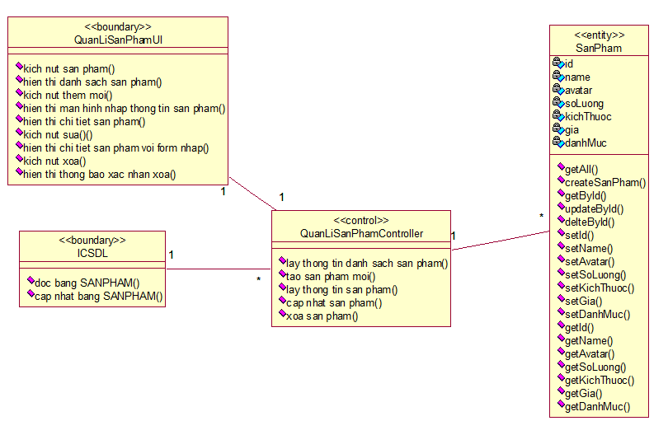
1.1 Mô hình phân tích
Quản lí sản phẩm
- Biểu đồ lớp phân tích

Slide 48
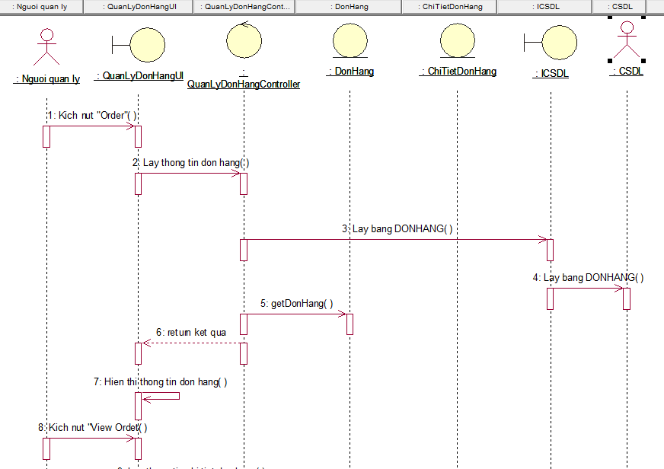
1.1 Mô hình phân tích
Quản lí đặt hàng
- Biểu đồ trình tự

Slide 49
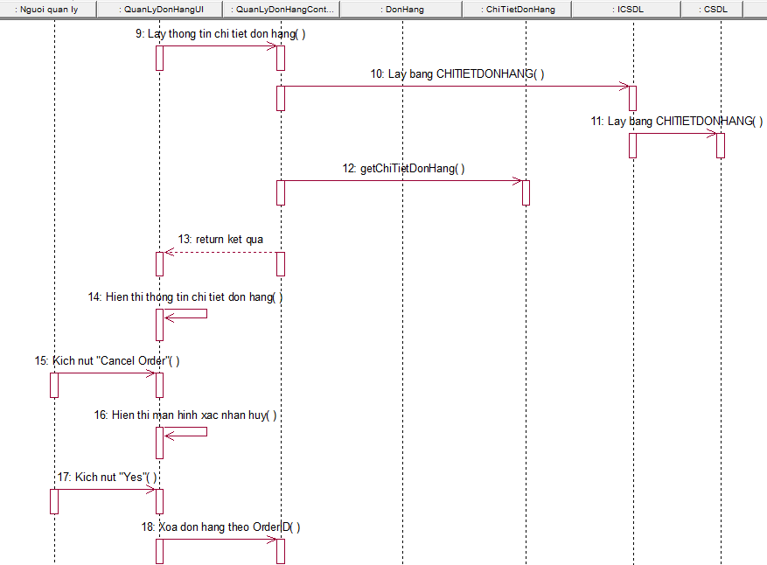
1.1 Mô hình phân tích
Quản lí đặt hàng
- Biểu đồ trình tự

Slide 50
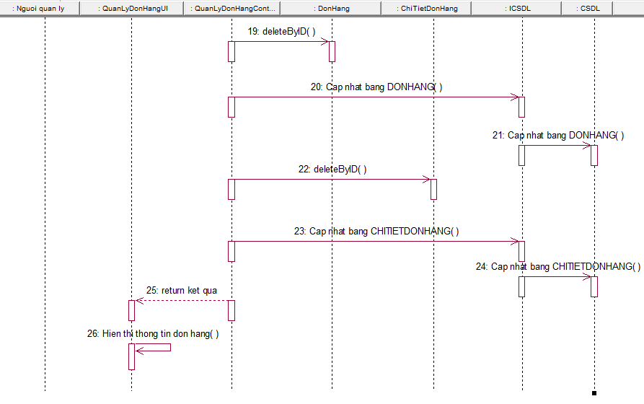
1.1 Mô hình phân tích
Quản lí đặt hàng
- Biểu đồ trình tự

Slide 51
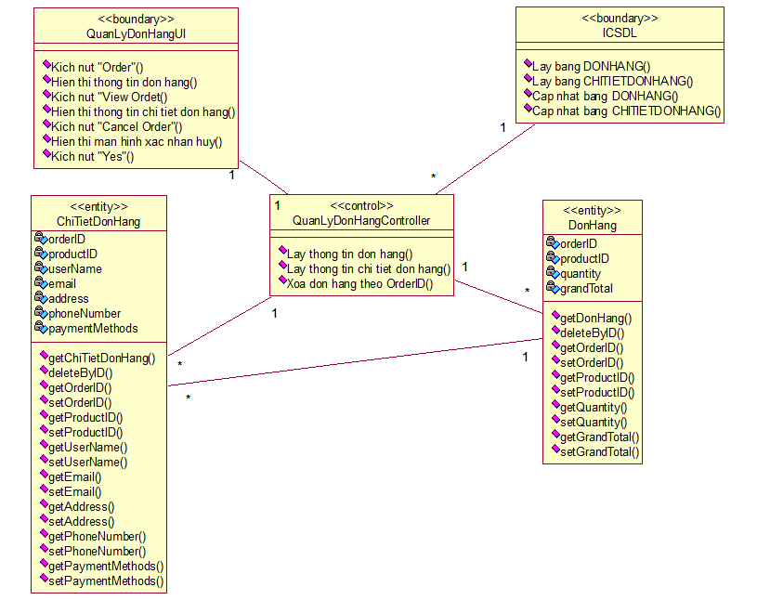
1.1 Mô hình phân tích
Quản lí đặt hàng
- Biểu đồ lớp phân tích

Slide 52
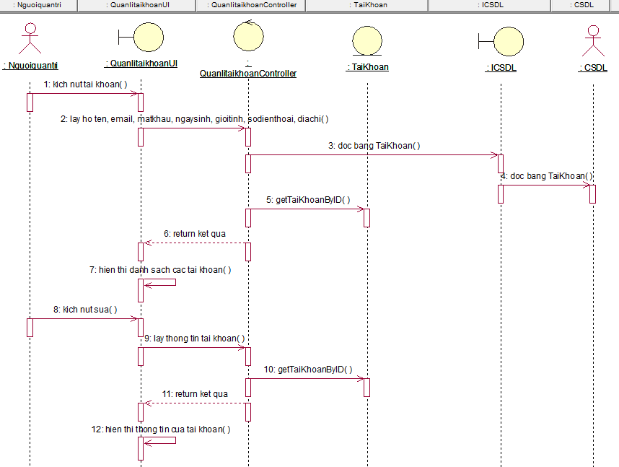
1.1 Mô hình phân tích
Quản lí tài khoản
- Biểu đồ trình tự

Slide 53
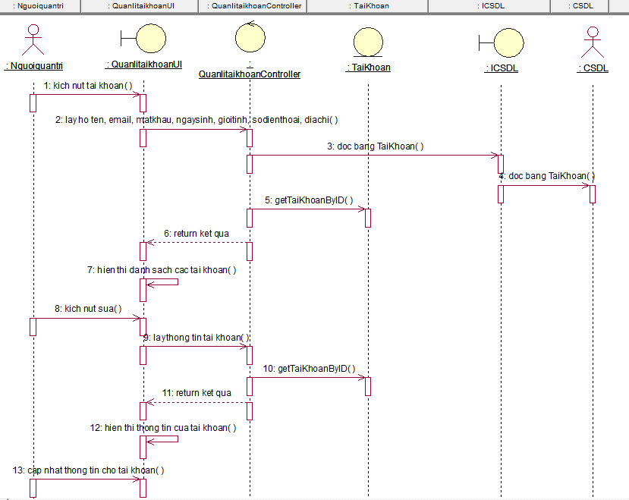
1.1 Mô hình phân tích
Quản lí tài khoản
- Biểu đồ trình tự

Slide 54
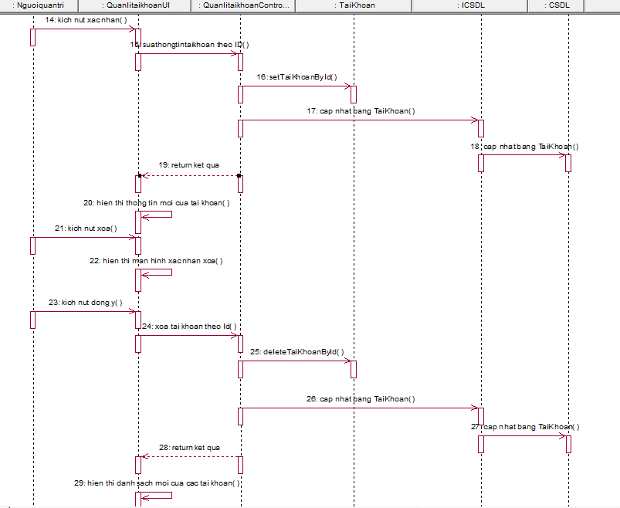
1.1 Mô hình phân tích
Quản lí tài khoản
- Biểu đồ trình tự

Slide 55
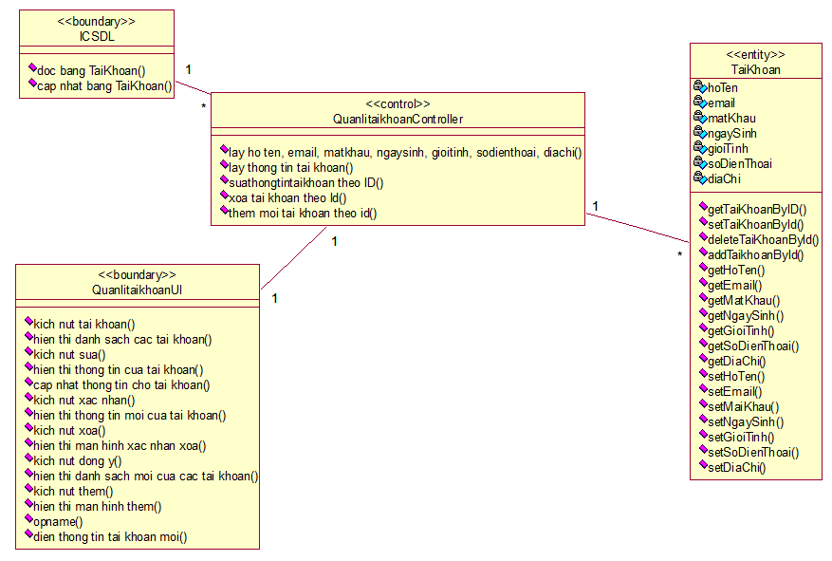
1.1 Mô hình phân tích
Quản lí tài khoản
- Biểu đồ lớp phân tích

Slide 56
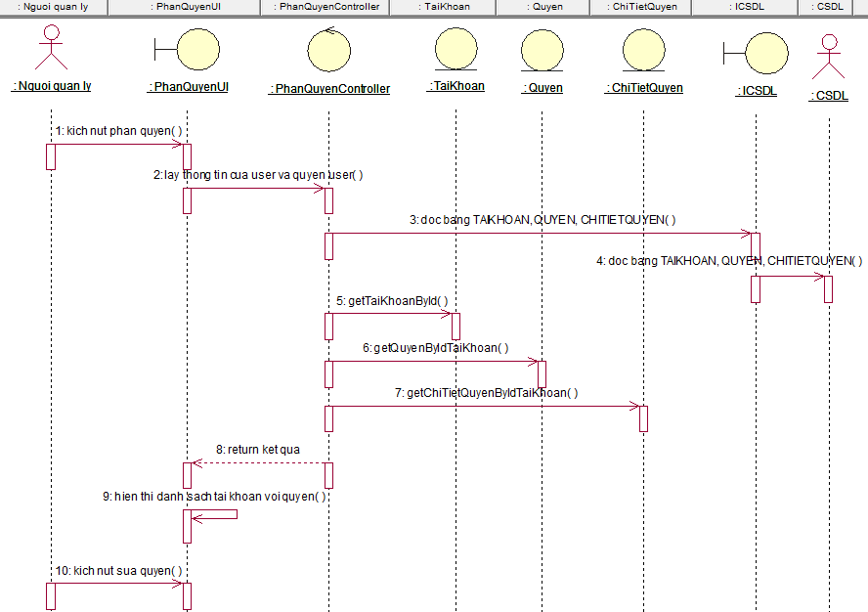
1.1 Mô hình phân tích
Phân quyền người dùng
- Biểu đồ trình tự

Slide 57
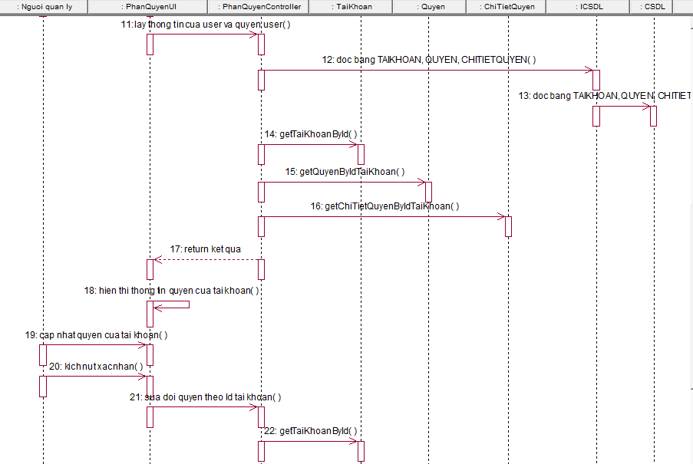
1.1 Mô hình phân tích
Phân quyền người dùng
- Biểu đồ trình tự

Slide 58
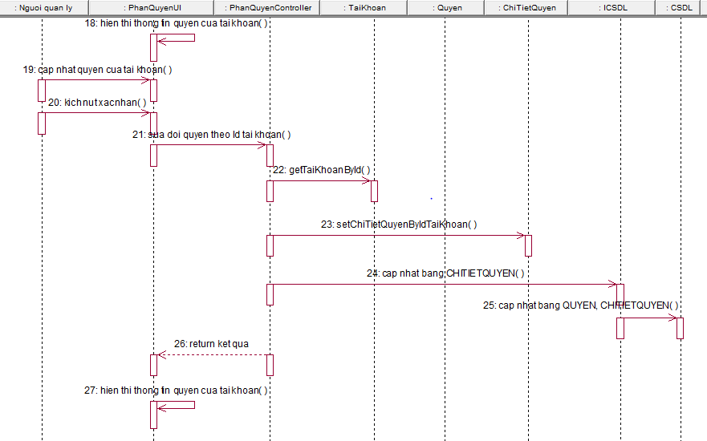
1.1 Mô hình phân tích
Phân quyền người dùng
- Biểu đồ trình tự

Slide 59
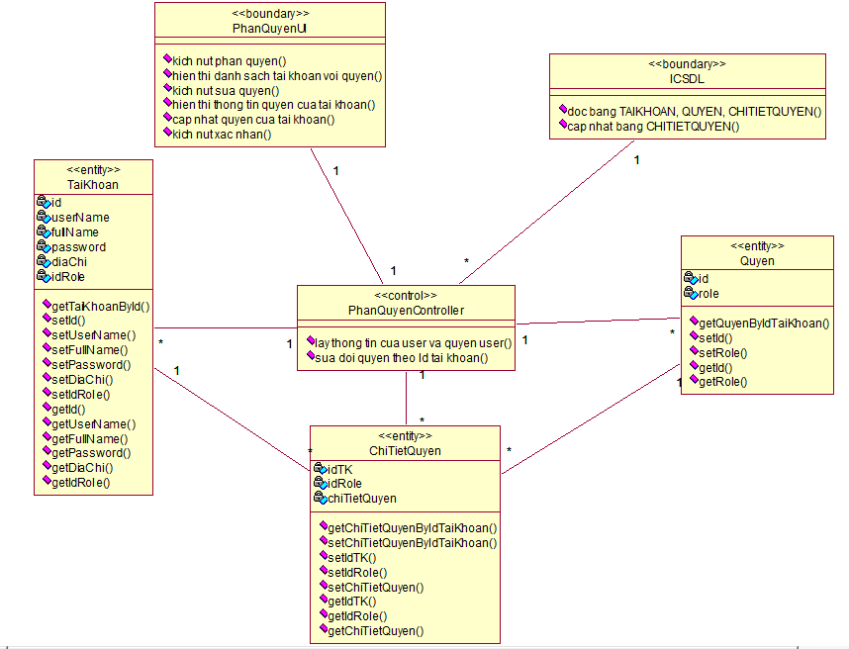
1.1 Mô hình phân tích
Quản lí tài khoản
- Biểu đồ lớp phân tích

Slide 60
Thank You !!!

